Slide 1
VIRTUAL NETWORK COMPUTING
ACCESO REMOTO DEL ESCRITORIO DE LA RASPBERRY

Slide 2
ACCESO REMOTO MEDIANTE SSH
MEDIANTE EL USO DE PUTTY QUE ES UN EMULADOR DE TERMINAL PODREMOS ACCEDER REMOTAMENTE AL TERMINAL DE LA RASPBERRY MEDIANTE EL USO DE PROTOCOLO SSH
LOS EQUIPOS DEBEN ESTAR EN LA MISMA RED

Slide 3
CONEXIÓN A UNA RED WIFI
RED WIFI
RASPBERRY
LAPTOP

Slide 4
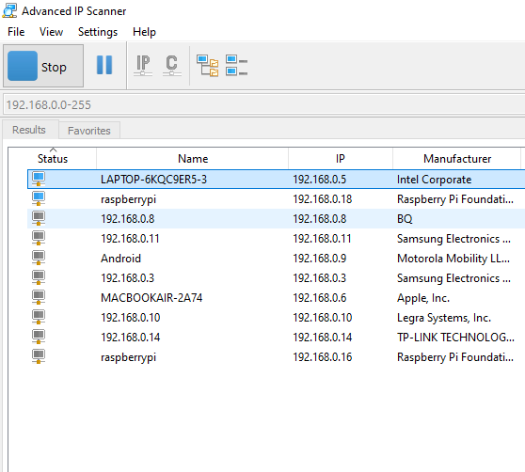
ESCANEAR IP DE LA RASPBERRY
DIRECCIÓN IP

Slide 5
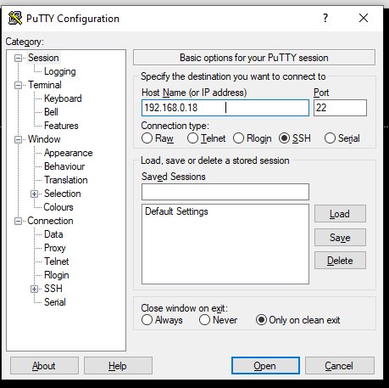
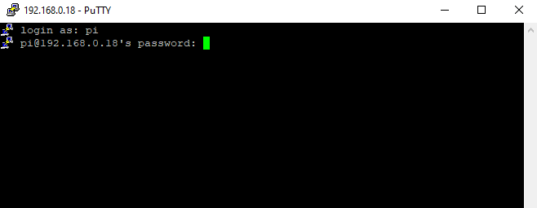
PUTTY
PRIMER PASO
SEGUNDO PASO
INGRESAR :
USERNAME Y PASSWORD

Slide 6
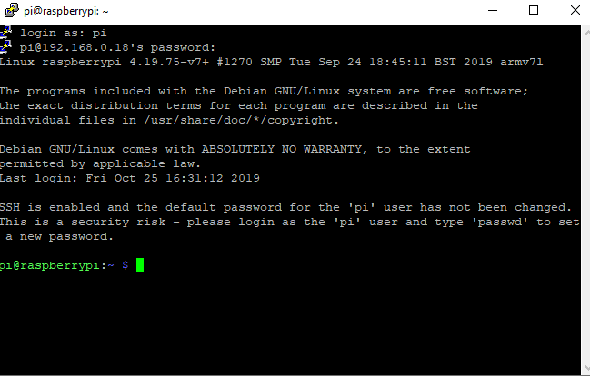
SHELL DE RASPBIAN
DESPUES DE HABER INGRESADO AL TERMINAL MEDIANTE PUTTY SE TIENE LO SIGUIENTE:
NOS ENCONTRAMOS EN LA TERMINAL DE COMANDOS DE LA RASPBERRY

Slide 7
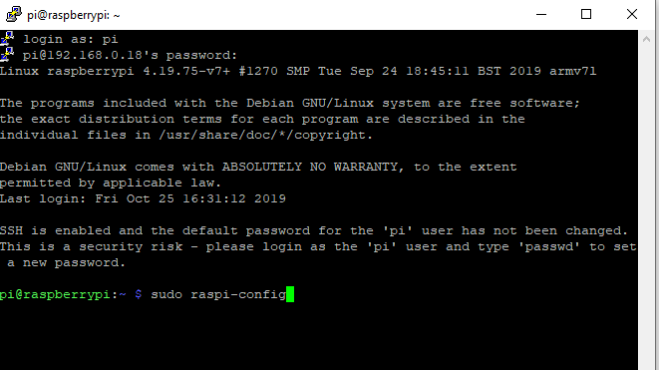
CONFIGURACIÓN DE LA RASPBERRY
SEGUIMOS CON PUTTY
Tipear sudo raspi-config luego Enter
sudo raspi-config

Slide 8
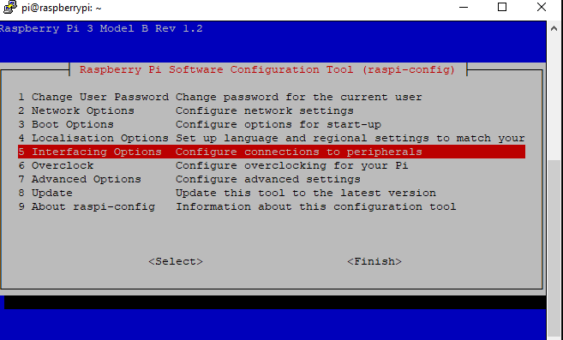
Interfacing Options
Nos aparecerá la siguiente ventana para la configuración de la raspberry pi

Slide 9
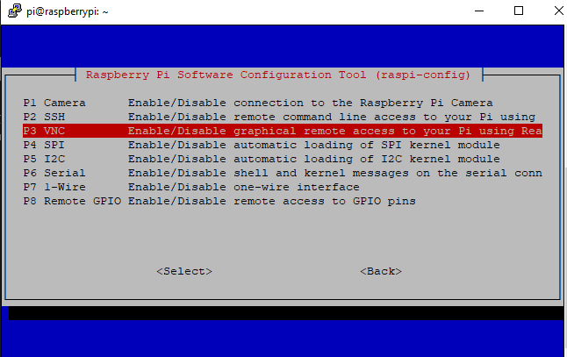
VNC

Slide 10
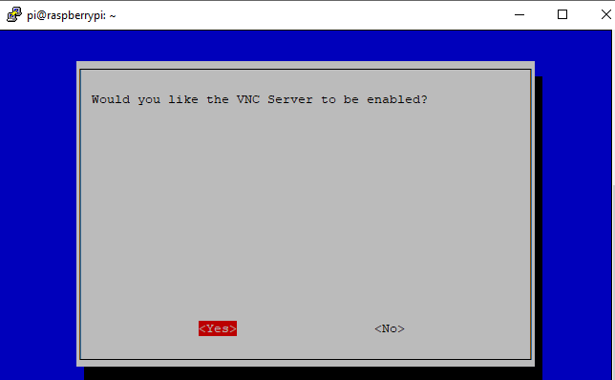
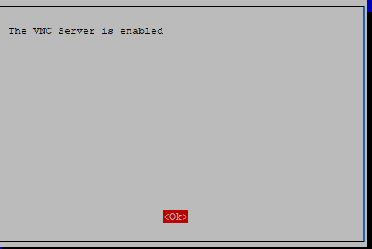
HABILITAR VNC
ENTER EN LA OPCIÓN YES OK

Slide 11
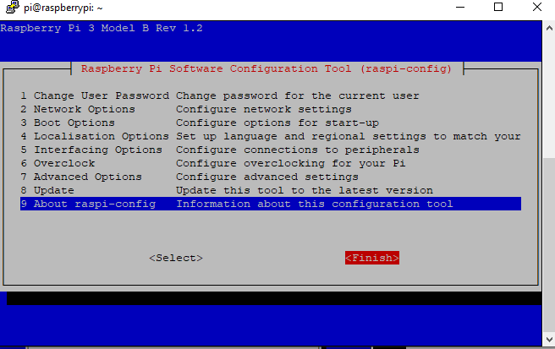
FINALIZAR LA CONFIGURACIÓN
SELECCIONAR FINISH

Slide 12
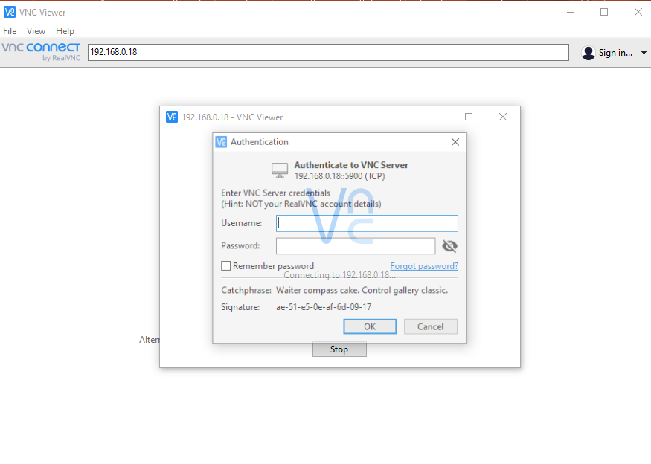
VNC VIEWER
IP DE LA RASPBERRY
pi
raspberry

Slide 13
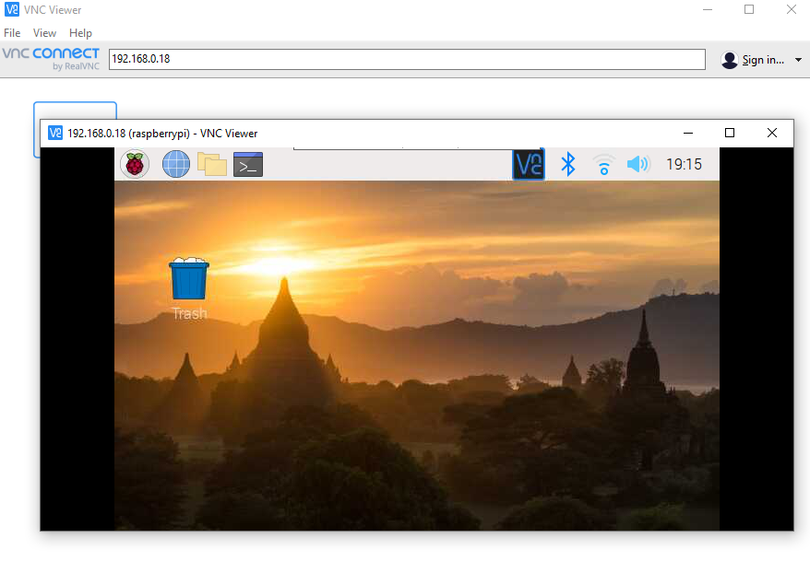
ACCESO REMOTO AL RASPBERRY
DESKTOP DE LA RASPBERRY
LISTO PARA PROGRAMAR

